Slide 1
グシャの世界史探究授業 魏晋南北朝⑤
朝鮮半島・日本
の国家形成と朝貢
魏晋南北朝時代は、朝鮮や日本の国家形成
にどんな影響を与えたのか？

Slide 2
今回
出典：『詳説世界史研究』山川出版社

Slide 3
魏晋南北朝
北朝
西魏
北周
隋
五胡
十六国
北魏
三国時代
東魏
北斉
後漢
西晋
南朝
東晋
宋
斉
梁
陳

Slide 4
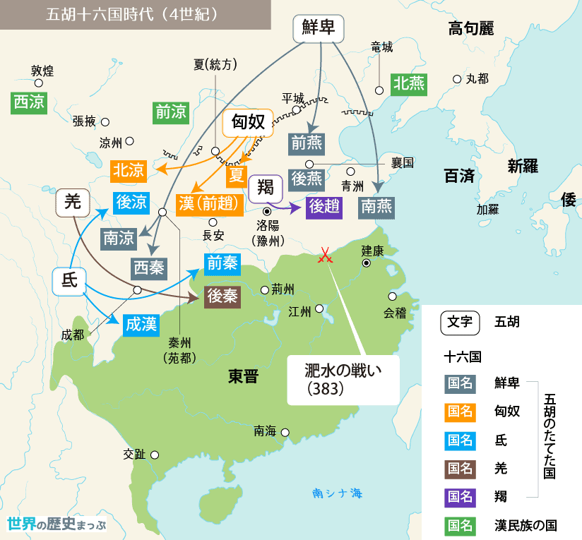
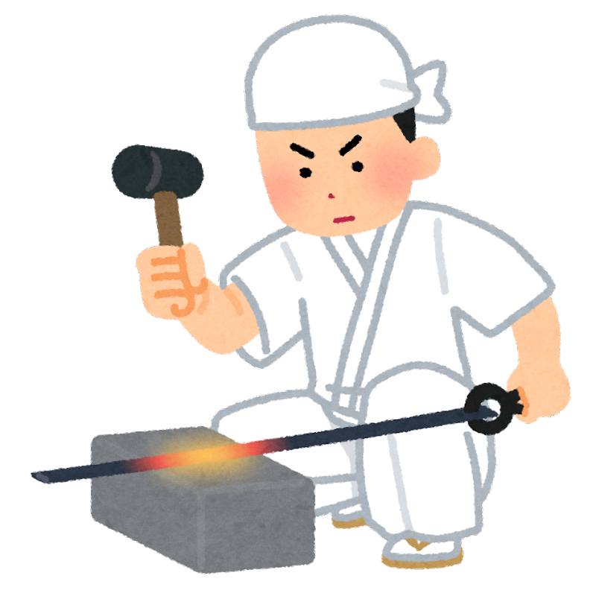
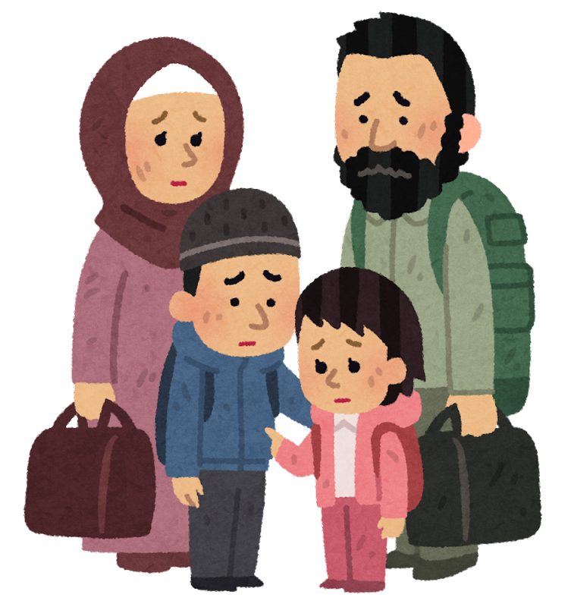
技術や文化も一緒に流入
戦乱を避けて移住
人々
江南地域
豪族たちに
よって開発

Slide 5
高句麗
郡の影響力低下
今がチャンスだ！
半島統一
混乱

Slide 6
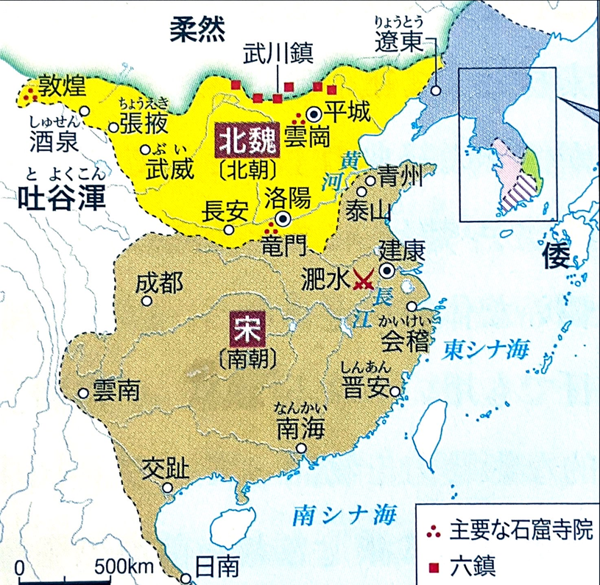
高句麗
出典：『詳説世界史探究』山川出版社

Slide 7
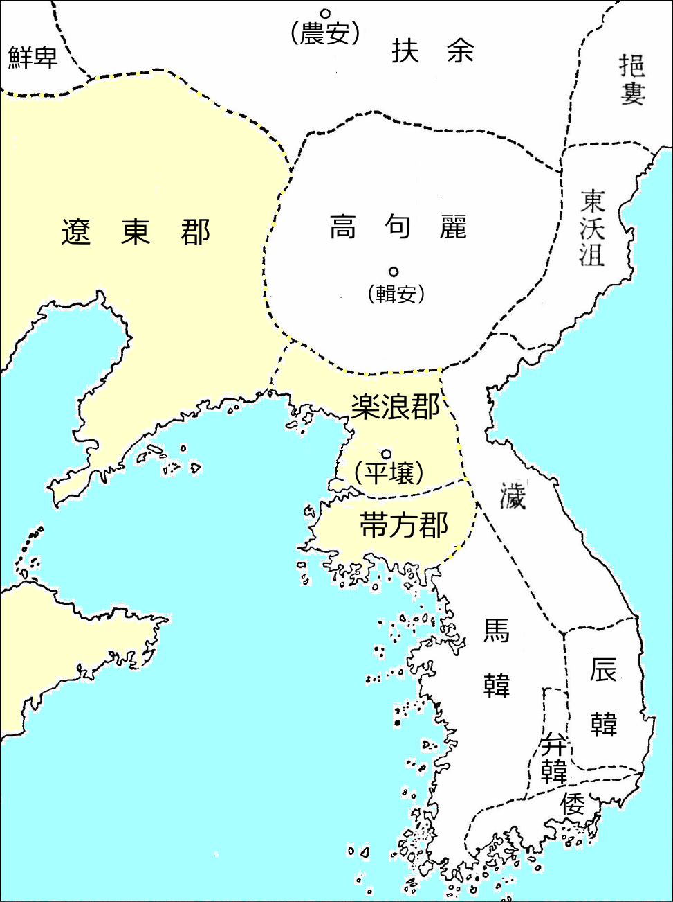
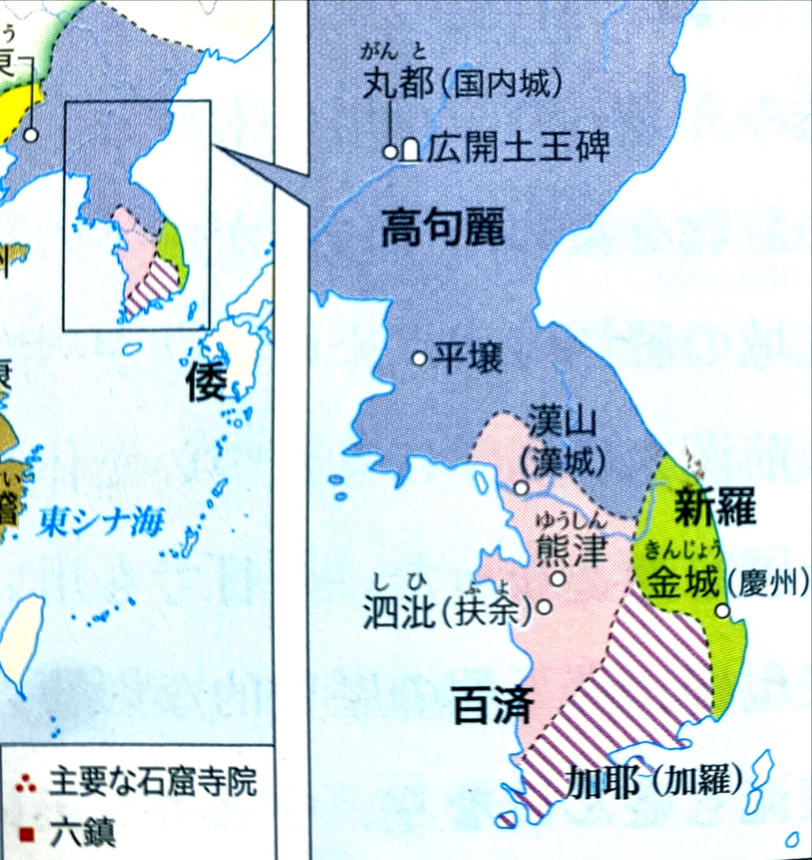
三韓時代
三国時代
出典：cyosen-toiden.png (973×1302) (y-history.net)
出典：『詳説世界史探究』山川出版社

Slide 8
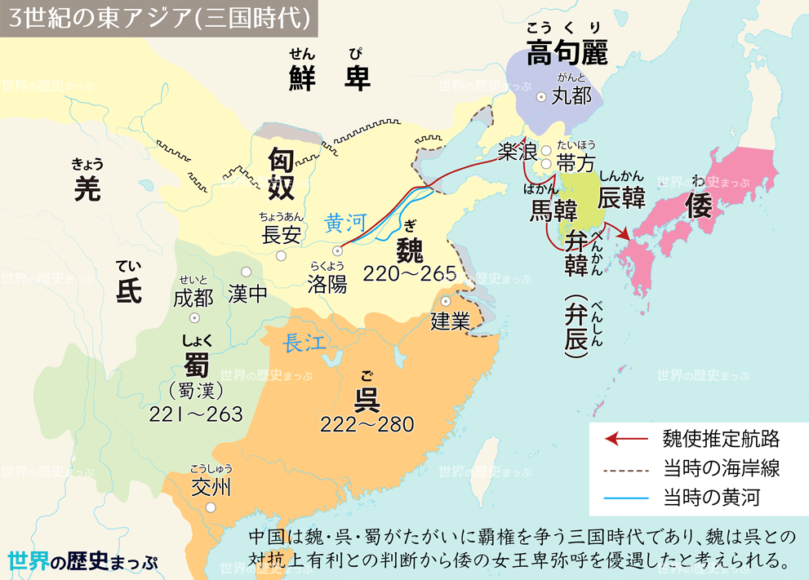
魏の権威を
かりて統一よ
使者
邪馬台国を冊封
魏
邪馬台国
蜀
呉
銅鏡
権威付けに使用

Slide 9
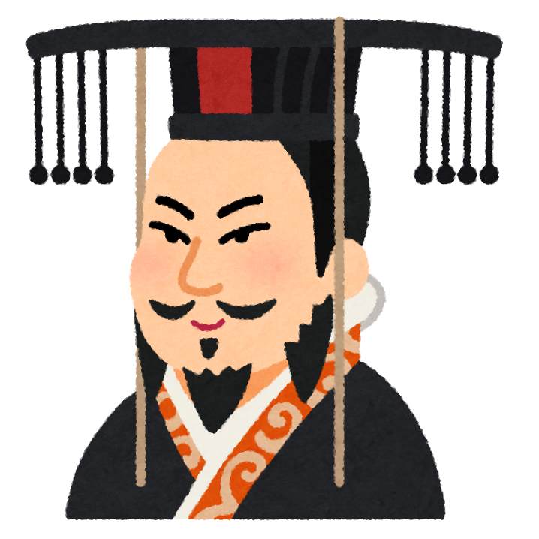
冊封体制
中国王朝
返礼
周辺国
貢納
朝貢
周辺国
官位や称号も与えた
交易の目的も

Slide 10
朝鮮半島・日本の国家形成と朝貢
・魏晋南北朝時代の人の流れによって、朝鮮半島と日本列島
に中国の技術や文化が流入
朝鮮半島
朝鮮三国時代
・高句麗 … 朝鮮半島北部を統一、広開土王が最盛期
・新羅 … 朝鮮半島南部の辰韓を統一
・百済 … 朝鮮半島南部の馬韓を統一
日本（倭国）
・邪馬台国 … 卑弥呼が魏に朝貢
・ヤマト政権 … 倭の五王が南朝の宋に朝貢
朝貢
周辺諸国：中国の権威付け、中国王朝：対抗関係の優位

